Slide 1
Курсовой проект по дисциплине «Технологии разработки мобильных приложений» на тему: «Мобильное приложение для выявления совместимости и интересов»
Выполнили:
Ст. гр. ПРИ-117
Рощина А.И.
Емельянов Д.В.

Slide 2
Введение
создать мобильное приложение, предоставляющее пользователю интерактивную игру в формате быстрого опроса для выявления совместимости и интересов 2 и более человек;
предоставлять пользователю статистику о проведенных играх в виде диаграмм и графиков;
позволять пользователю настраивать профиль в приложении.

Slide 3
Основные функциональные требования к приложению
Регистрация и авторизация пользователей;
предоставлять пользователю возможность управления профилем;
создавать и настраивать сессию опросника;
настраивать время, отведенное на прохождение опросника;
настраивать количество участников;
настраивать количество записей, которое нужно выбрать;
приглашать в сессию опросника других пользователей;
выбор опросов по определенным категориям записей;
прохождение опросника по записям;
сравнение своих опросов с опросами других пользователей;

Slide 4
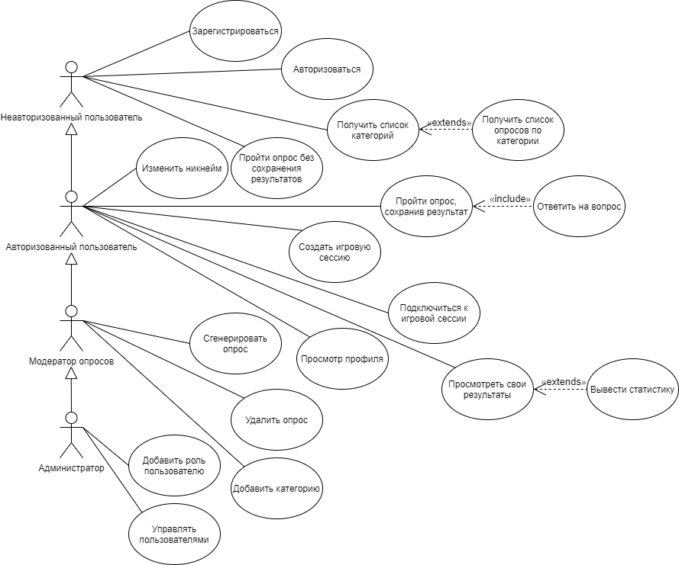
Диаграмма прецедентов

Slide 5
Используемы технологии при разработке
Клиент: Flutter
Сервер: ASP.NET Core, Entity Framework Core
СУБД: PostgreSQL;
Сервис аутентификации: Firebase

Slide 6
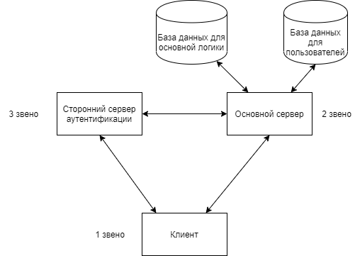
Архитектура приложения

Slide 7
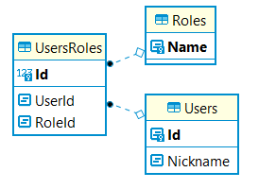
Структура базы данных для авторизации

Slide 8
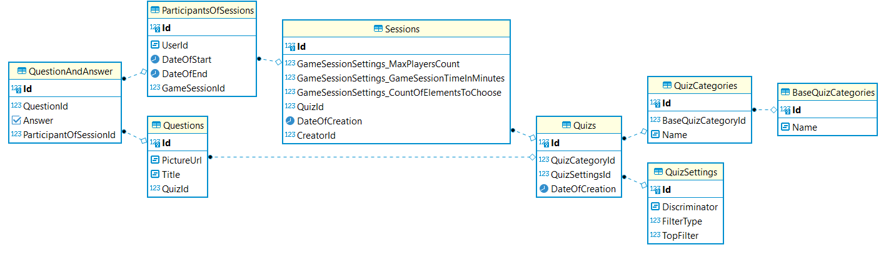
Структура базы данных для основной логики

Slide 9
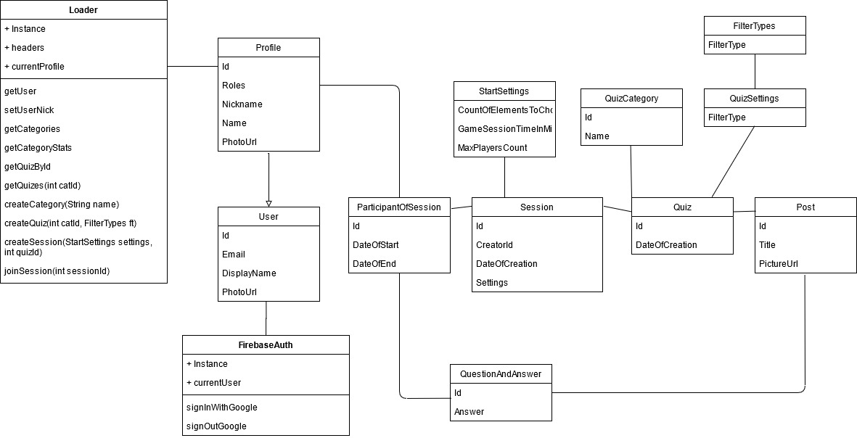
Диаграмма классов. Клиент

Slide 10
Спасибо за внимание!

